Slide 1
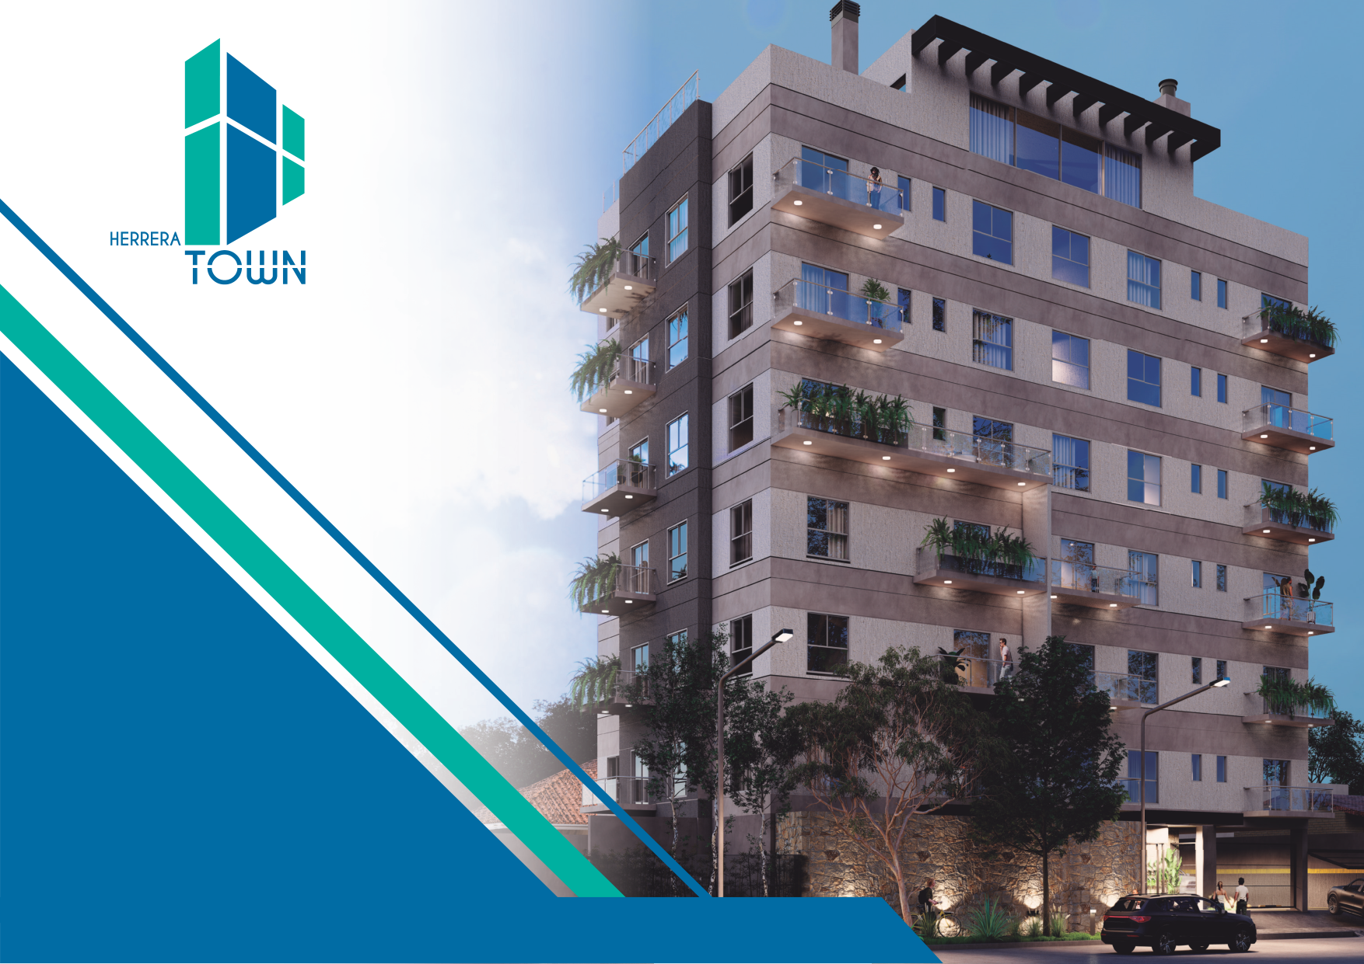

MERIDIANO CAPITAL
OPORTUNIDAD DE INVERSIÓN
Edificio Residencial
Herrera, Asunción
Investor Book — de la estructura actual al producto terminado: activo, ubicación, tipologías, precios, forma de pago, mercado y rentabilidad.
NEGOCIAR / CONDICIONAR
VISUALIZACIÓN ARQUITECTÓNICA — DESARROLLADOR ORIGINAL, SUJETA A CAMBIOS

Slide 2

RESUMEN EJECUTIVO
La oportunidad en una página
Concepto | Valor
Precio de adquisición | USD 850.000
Inversión Total (Ángulo 2, recomendado) | USD 3.185.640
Superficie comercializable | 1.800 – 2.100 m² según diseño
Unidades | 21 (tal cual) a 39 (con piso adicional, ilustrativo)
Precio de venta objetivo | USD 1.900 – 2.050 / m²
Ingresos potenciales (Ángulo 2) | USD 4.424.700 – 4.749.150
Margen final, neto de comisión e IVA | USD 784.541 – 1.091.147
ROI sobre Inversión Total | 24,6% – 34,3%
Plazo estimado | 12 meses de obra + 1 mes de entrega
Recomendación | Negociar / condicionar — 1 punto técnico pendiente
Cifras del Ángulo 2 (recomendado). Ver la sección 17 para los tres Ángulos comparados. Ninguna cifra mostrada carece de respaldo en el modelo financiero del caso.
Meridiano Capital · Herrera-001 · Investor Book · Confidencial
01

Slide 3
LA OPORTUNIDAD
Qué estamos adquiriendo y por qué
Qué se adquiere: un edificio residencial con el 73,5% de su estructura de hormigón ya construida, en una esquina de alta demanda de Barrio Herrera — no un terreno vacío ni un proyecto en papel.
La oportunidad: comprar la estructura existente a un costo por debajo del de construir desde cero, terminar el edificio en 12 meses, y vender/retener con el respaldo de comparables reales de la misma zona.
La tesis de inversión: el precio de entrada ya validado, más el ahorro de tiempo y riesgo de una obra parcialmente avanzada, produce un margen positivo en los tres diseños analizados — incluso en el escenario de precio más conservador.
Verificación de identidad del predio
El nombre técnico del proyecto ("Edificio 4 de Julio", planos de 2023) y el nombre comercial ("Herrera Town") corresponden al mismo predio — verificado por cuenta catastral (14-502-04), superficie (469 m²) y ubicación (esquina Concejal Vargas y 4 de Julio) coincidentes en ambas fuentes.
Meridiano Capital · Herrera-001 · Investor Book · Confidencial
02

Slide 4
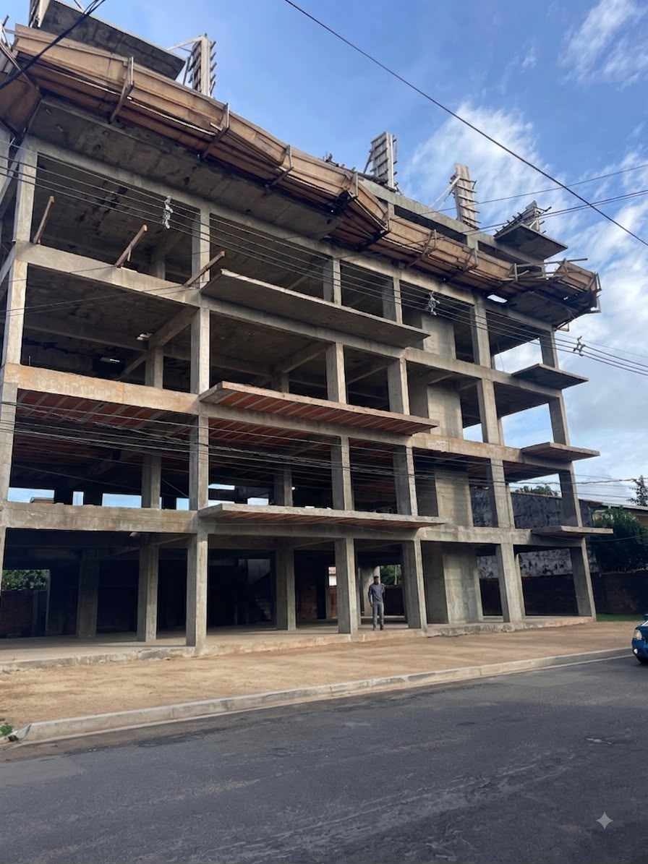
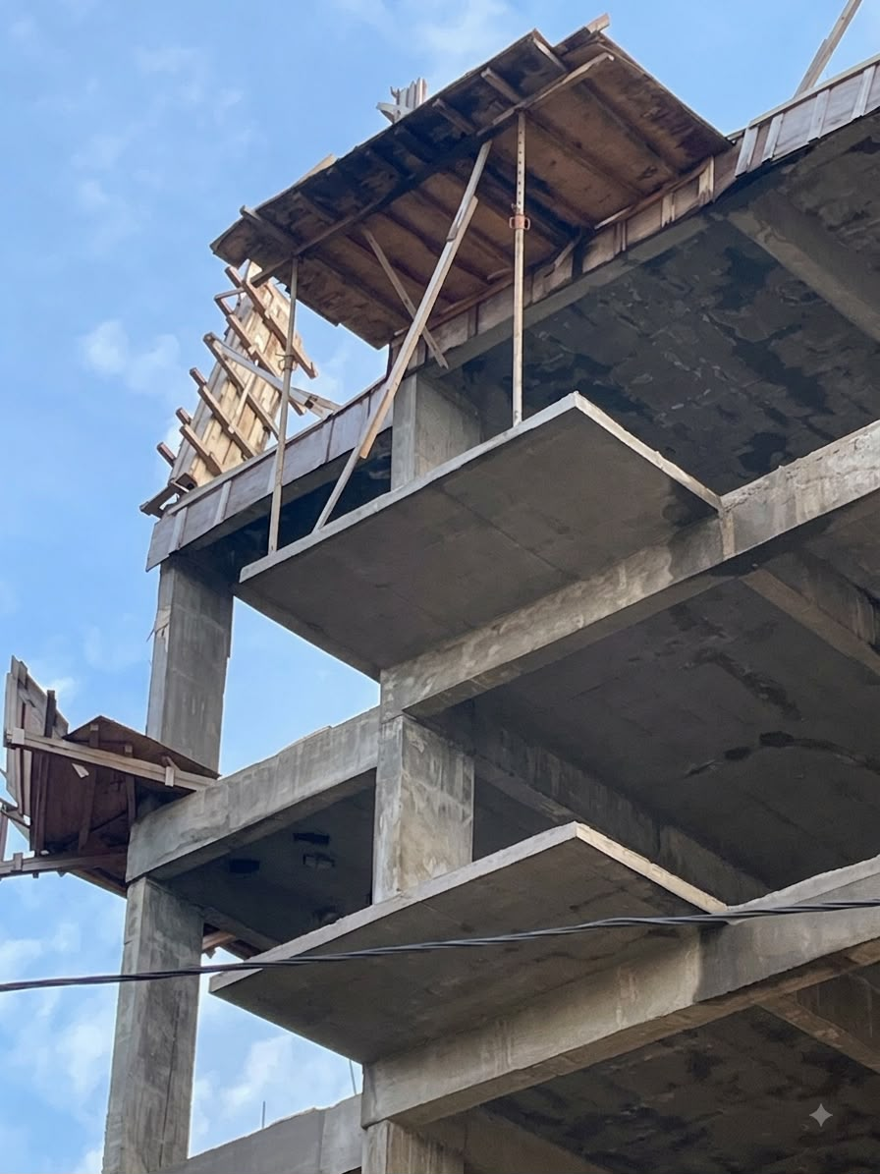
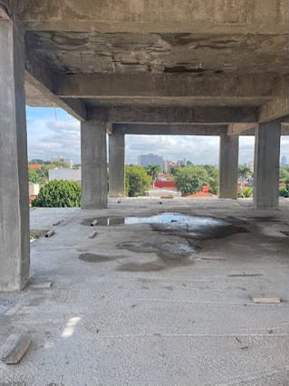
ESTADO ACTUAL
ESTADO ACTUAL DEL PROYECTO — julio 2026
FOTOGRAFÍA REAL — JULIO 2026
FOTOGRAFÍA REAL — JULIO 2026
FOTOGRAFÍA REAL — JULIO 2026
73,5%
2.286,93 m²
0%
Avance de estructura de hormigón
Construidos, de 3.113,03 m² totales
Mampostería, instalaciones y terminaciones — pendiente en su totalidad
Meridiano Capital · Herrera-001 · Investor Book · Confidencial
03

Slide 5
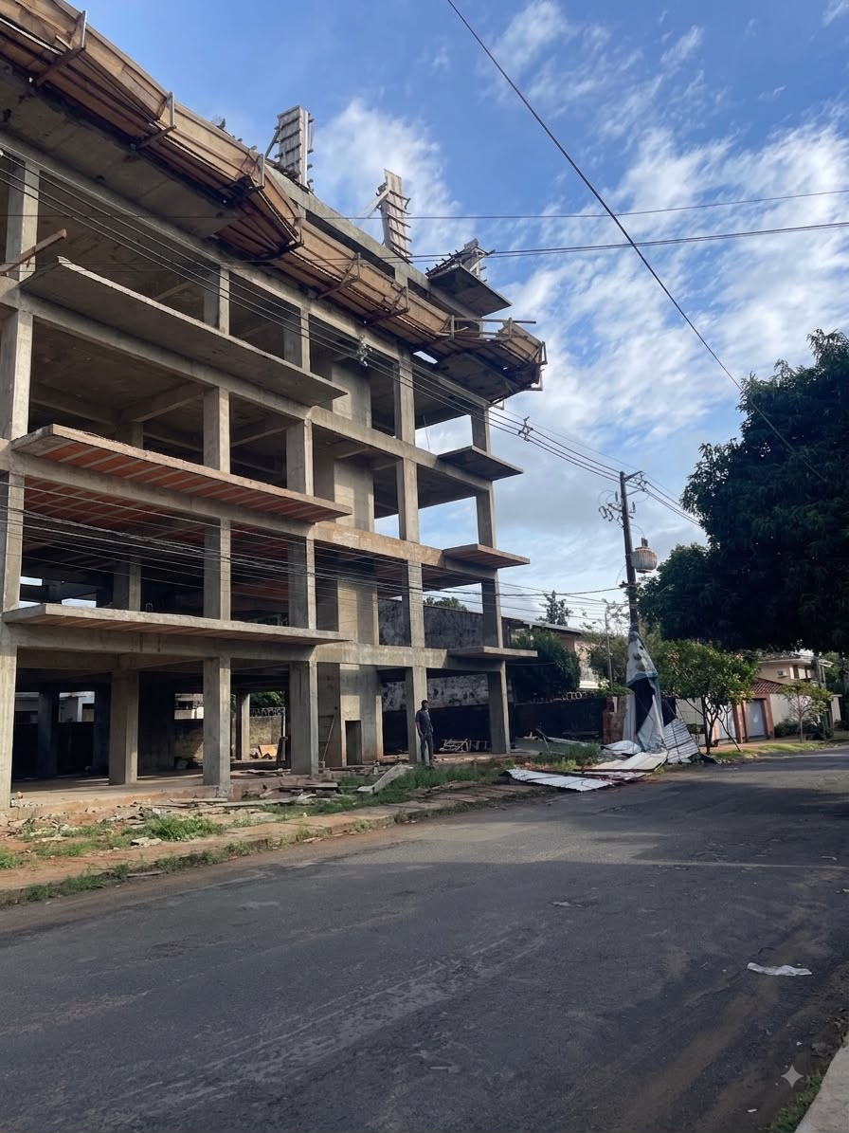
DE HOY AL PRODUCTO TERMINADO
DEL ESTADO ACTUAL AL PRODUCTO FINAL — Ángulo 1
FOTOGRAFÍA REAL — HOY, JULIO 2026
VISUALIZACIÓN — DESARROLLADOR ORIGINAL, SUJETA A CAMBIOS
Se conserva la estructura existente y la envolvente ya aprobada. Se completa mampostería, instalaciones, fachada y terminaciones — sin modificar el diseño original en el escenario Ángulo 1 ("tal cual"). Los Ángulos 2 y 3 proponen cambios de diseño que todavía no tienen un plano o render propio — ver sección 9.
Meridiano Capital · Herrera-001 · Investor Book · Confidencial
04

Slide 6
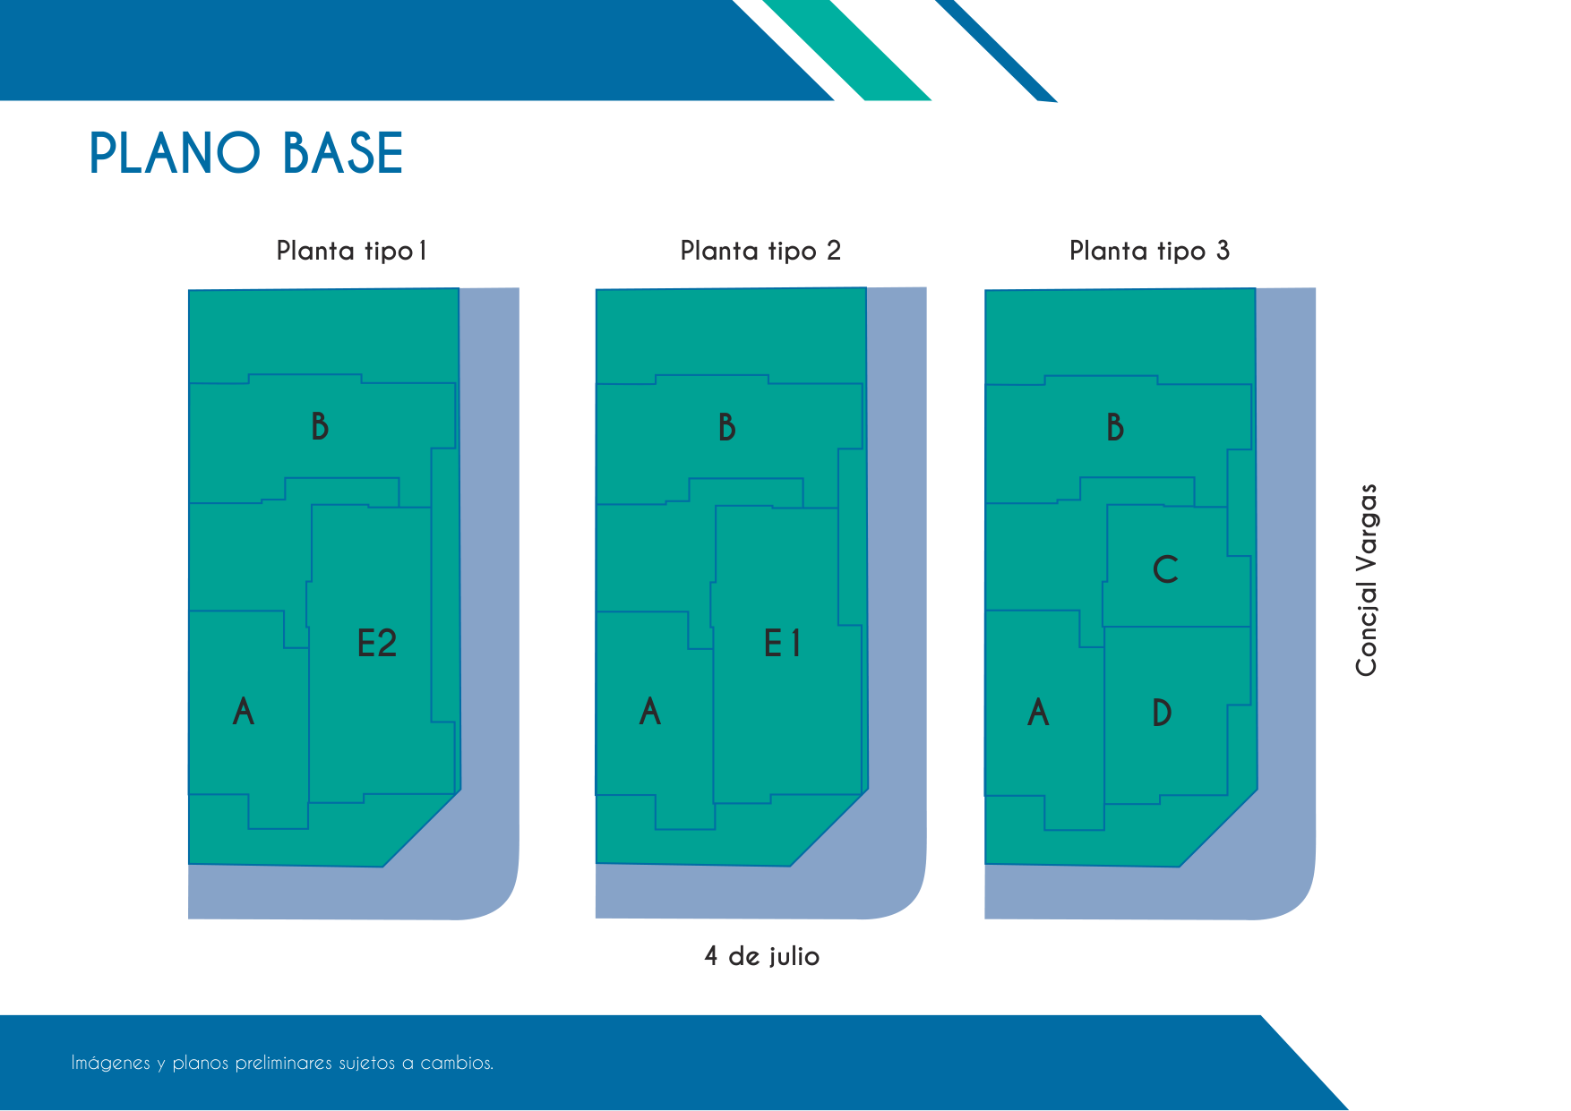
PROYECTO ARQUITECTÓNICO
Distribución — diseño original (Ángulo 1)
8
Niveles
21
Departamentos
21
Cocheras
Amenities: salón multiuso climatizado, parrilla, piscina, solarium, parque infantil, ascensor, área de descanso.
Fuente: brochure comercial real del desarrollador original ("Herrera Town"), verificado contra la cuenta catastral del predio.
PLANO DEL DESARROLLADOR — PRELIMINAR, SUJETO A CAMBIOS
Meridiano Capital · Herrera-001 · Investor Book · Confidencial
05

Slide 7
TIPOLOGÍAS — ÁNGULO 1
6 tipologías, del diseño original real
Tipología | Dormitorios | Área propia | Distribución
A | 2 dormitorios | 77,1 m² | Pisos 1–6 (6 unidades)
B | 2 dormitorios | 95,8 m² | Pisos 1–6 (6 unidades)
C | 1 dormitorio | 54,5 m² | Pisos 1–3 (3 unidades)
D | 2 dormitorios | 77,2 m² | Pisos 1–3 (3 unidades)
E1 | 3 dormitorios | 132,3 m² | Piso 4 (1 unidad)
E2 | 3 dormitorios | 124,4 m² | Pisos 5–6 (2 unidades)
21 unidades en total — área propia total ≈ 1.813,6 m², consistente con los 1.800 m² de área comercializable usados en el modelo financiero del Ángulo 1.
PLANILLA REAL DEL DESARROLLADOR ORIGINAL
Meridiano Capital · Herrera-001 · Investor Book · Confidencial
06

Slide 8
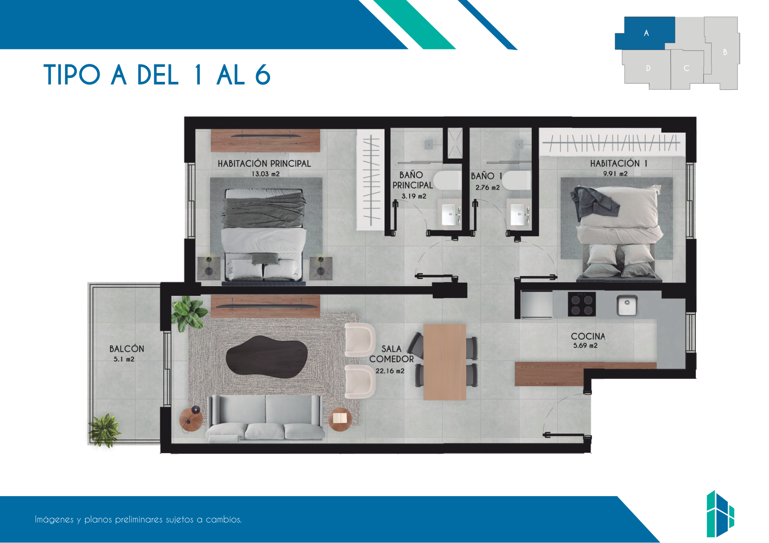
FICHA DE TIPOLOGÍA
Tipo A — 2 dormitorios, 77,1 m²
Ambiente | m²
Habitación principal | 13,03 m²
Habitación 1 | 9,91 m²
Baño principal | 3,19 m²
Baño 1 | 2,76 m²
Sala/comedor | 22,16 m²
Cocina | 5,69 m²
Balcón | 5,1 m²
Ejemplo de ficha disponible por cada una de las 6 tipologías (A-E2) a partir del mismo material real del desarrollador.
PLANO DEL DESARROLLADOR — PRELIMINAR, SUJETO A CAMBIOS
Meridiano Capital · Herrera-001 · Investor Book · Confidencial
07

Slide 9
ÁNGULO 2 Y ÁNGULO 3
Propuesta de rediseño de mix — sin plano confirmado
Estos dos escenarios reconsideran el mix de unidades del diseño original — todavía no tienen un plano arquitectónico ni un render propio. No se ilustra ninguna unidad de estas con material inventado.
Ángulo 3
Ángulo 2 — recomendado
Fachada nueva + tipologías chicas
+ piso adicional (7º)
6 pisos, 29 unidades (ilustrativo)
7 pisos, 39 unidades (ilustrativo)
Monoambiente (30 m²), 1 dormitorio (45 m²) y 2/3 dormitorios en proporciones más parejas — mejor perfil de retención en renta.
Mismo mix de Ángulo 3, más un piso adicional ya con incentivo de altura municipal confirmado — mayor margen, costo/m² más bajo de los tres diseños.
Meridiano Capital · Herrera-001 · Investor Book · Confidencial
08

Slide 10
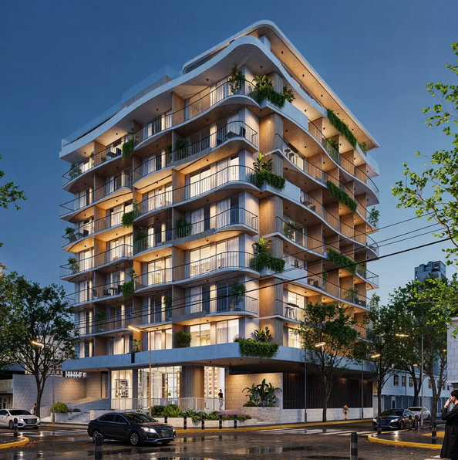
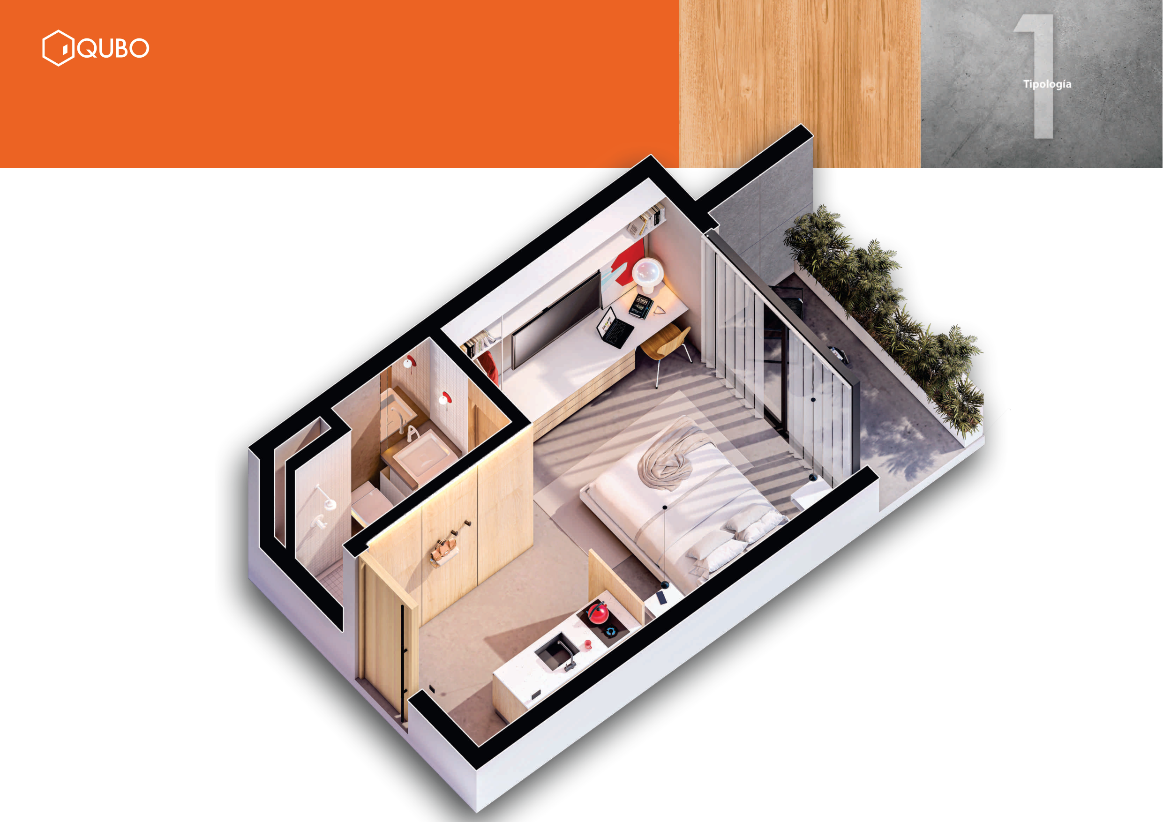
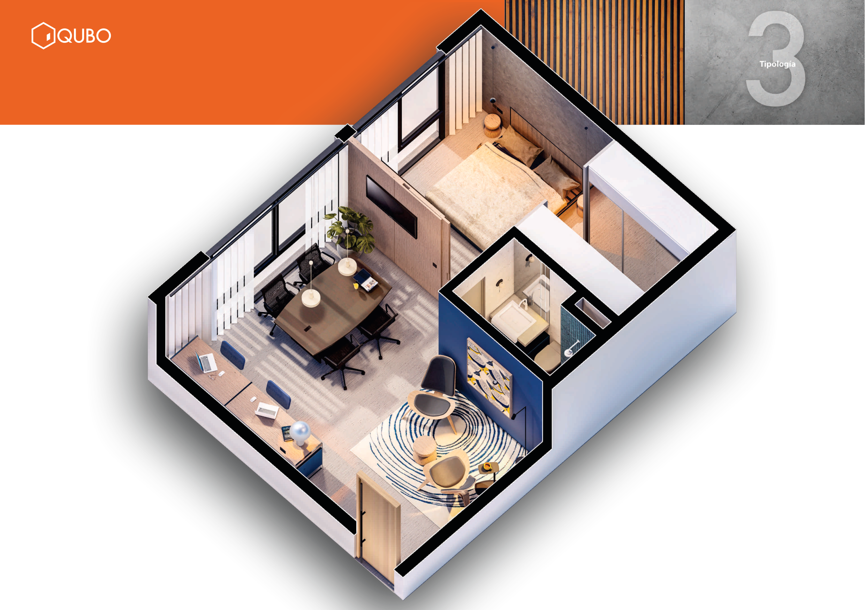
REFERENCIAS DE DISEÑO — ÁNGULO 2/3
Tambone Arquitectura — estudio propuesto para el rediseño
Estudio propuesto por Meridiano para la fachada y las tipologías chicas de Ángulo 2/3 — diseñó Edificio Qubo (Senador Long, Asunción), ya revisado como referencia directa de tipología y amoblamiento. Ningún plano de estas imágenes es de Herrera todavía.
SUGERENCIA DE FACHADA — TAMBONE ARQUITECTURA
REFERENCIA DE TIPOLOGÍA — EDIFICIO QUBO, NO ES HERRERA
REFERENCIA DE AMOBLAMIENTO — EDIFICIO QUBO, NO ES HERRERA
Edificio Qubo — Villa Morra, 1 dormitorio 42 m² desde USD 68.080 (~USD 1.621/m², Coldwell Banker Paraguay, 2026-08-18). Formato "Aparta Office" con coworking; no es un comparable de precio directo para Herrera, ver `42-market-comparables.md` §1.1.
Meridiano Capital · Herrera-001 · Investor Book · Confidencial
09

Slide 11
MATRIZ DE UNIDADES — ÁNGULO 1
MATRIZ DE PRECIO POR UNIDAD — precio por tipología, +1%/piso
Tipología | Unidades | Área propia | Distribución | Precio de venta (rango)
A | 6 | 77,1 m² | Pisos 1-6 | USD 146.490 – 165.958
B | 6 | 95,8 m² | Pisos 1-6 | USD 182.020 – 206.210
C | 3 | 54,5 m² | Pisos 1-3 | USD 103.550 – 113.960
D | 3 | 77,2 m² | Pisos 1-3 | USD 146.680 – 161.425
E1 | 1 | 132,3 m² | Piso 4 | USD 258.911 – 279.351
E2 | 2 | 124,4 m² | Pisos 5-6 | USD 245.814 – 267.771
El rango de cada tipología ya incorpora el escalado de +1% por piso sobre la base USD 1.900–2.050/m² — el precio exacto depende del piso, ver `41-...md` para el detalle unidad por unidad. + cochera: USD 15.000 por unidad, sin escalar.
Nota de consistencia (§41), actualizada: con el escalado de +1%/piso confirmado por el founder, el extremo bajo de esta matriz (sin cochera) casi coincide con el memorándum (±1,0%, antes ±3,4%); el extremo alto (con cochera) también mejora (±2,2%, antes ±4,4%) — pero ninguna combinación cierra ambos extremos a la vez. Detalle completo y brecha sin resolver en `41-unit-price-matrix.md` §3.
Meridiano Capital · Herrera-001 · Investor Book · Confidencial
10

Slide 12
JUSTIFICACIÓN DEL PRECIO
Precio del proyecto vs. mercado comparable
Tipología | Precio proyecto USD/m² | Mercado (comparables reales) | Posición
Monoambiente/1 dorm chico | 1.900 – 2.050 | 1.576 – 1.809 | SOBRE MERCADO
2 dormitorios | 1.900 – 2.050 | 1.580 – 1.851 | SOBRE MERCADO
3 dormitorios | 1.900 – 2.050 | 1.850 – 2.212 (Filum) | EN MERCADO
El precio objetivo está por encima del rango de mercado y en línea con Filum Herrera (comparable directo del mismo barrio, mejores terminaciones). AMC parametrizado (2026-08-18, 9 comparables reales del propio barrio): promedio ajustado ~USD 1.509/m² para 2 dormitorios — confirma el hallazgo con muestra 4,5x mayor. La diferenciación de producto (calidad USD 720/m² vs. 650/m² del rango bajo) fue evaluada cuantitativamente y sostiene el precio premium — ver sección 19.
Meridiano Capital · Herrera-001 · Investor Book · Confidencial
11

Slide 13
COMPARABLES DE MERCADO
11 comparables reales — 9 dentro del propio Barrio Herrera
Proyecto | Zona | Tipología | Precio | USD/m²
Inarco Herrera | Barrio Herrera | 1 dorm, 44 m² | USD 69.800 | USD 1.586
Filum Herrera | Barrio Herrera | 1 dorm, 38 m² | USD 70.300 | USD 1.850
Invicta Herrera | Barrio Herrera (Concejal Vargas) | 1 dorm, 44 m² | USD 80.000 | USD 1.818
Invicta Herrera | Barrio Herrera | 2 dorm, 72,5 m² (c/cochera) | USD 113.700 | USD 1.569
Pampidos | Barrio Herrera | 2 dorm, 86 m² (terminado, c/cochera) | USD 128.000 | USD 1.488
Forvm Herrera | Barrio Herrera (Concejal Vargas) | 3 dorm, 172,8 m² propia | USD 229.800 | USD 1.330
Sunset Santa Teresa | Ycuá Satí | 1 dorm, 45,2 m² | USD 73.689 | USD 1.631
Ayre Santa Teresa | Ycuá Satí | Mono, 35,6 m² | USD 64.404 | USD 1.809
Marina 11 | Ycuá Satí | 2 dorm, 72,8 m² | USD 115.000 | USD 1.580
Livit Santa Teresa | Ycuá Satí | 1 dorm, 43,8 m² | USD 79.200 | USD 1.807
Ventura Ycuá Satí | Ycuá Satí | 1 dorm, 49,5 m² | USD 83.062 | USD 1.677
Fuente: listados públicos de Century 21 y RE/MAX, relevados 2026-08-17/18 (categoría A — dato real con fuente citable). Filum Herrera: flyer comercial de Century 21 Liberty. AMC completo y ajuste por tipología: Data Room.
Meridiano Capital · Herrera-001 · Investor Book · Confidencial
12

Slide 14
PANORAMA DE MERCADO — HERRERA
Venta y alquiler, lado a lado
VENTA
ALQUILER
USD 1.576 – 1.809/m² rango de 7 comparables reales (Century 21)
USD 1.850 – 2.025/m² Filum Herrera, comparable directo del barrio
USD 1.900 – 2.050/m² precio objetivo del proyecto (calidad diferenciada)
Monoambiente el más sólido — supera su piso de renta en todas las combinaciones probadas
1 dormitorio sólido en tradicional/amoblado básico
2-3 dormitorios necesitan amoblado o zona premium para superar el piso
Fuente: knowledge-base/investment/market-intelligence/ (D-066, D-073) — datos reales relevados de Century 21, RE/MAX y portales, categoría A/C según el registro.
Meridiano Capital · Herrera-001 · Investor Book · Confidencial
13

Slide 15
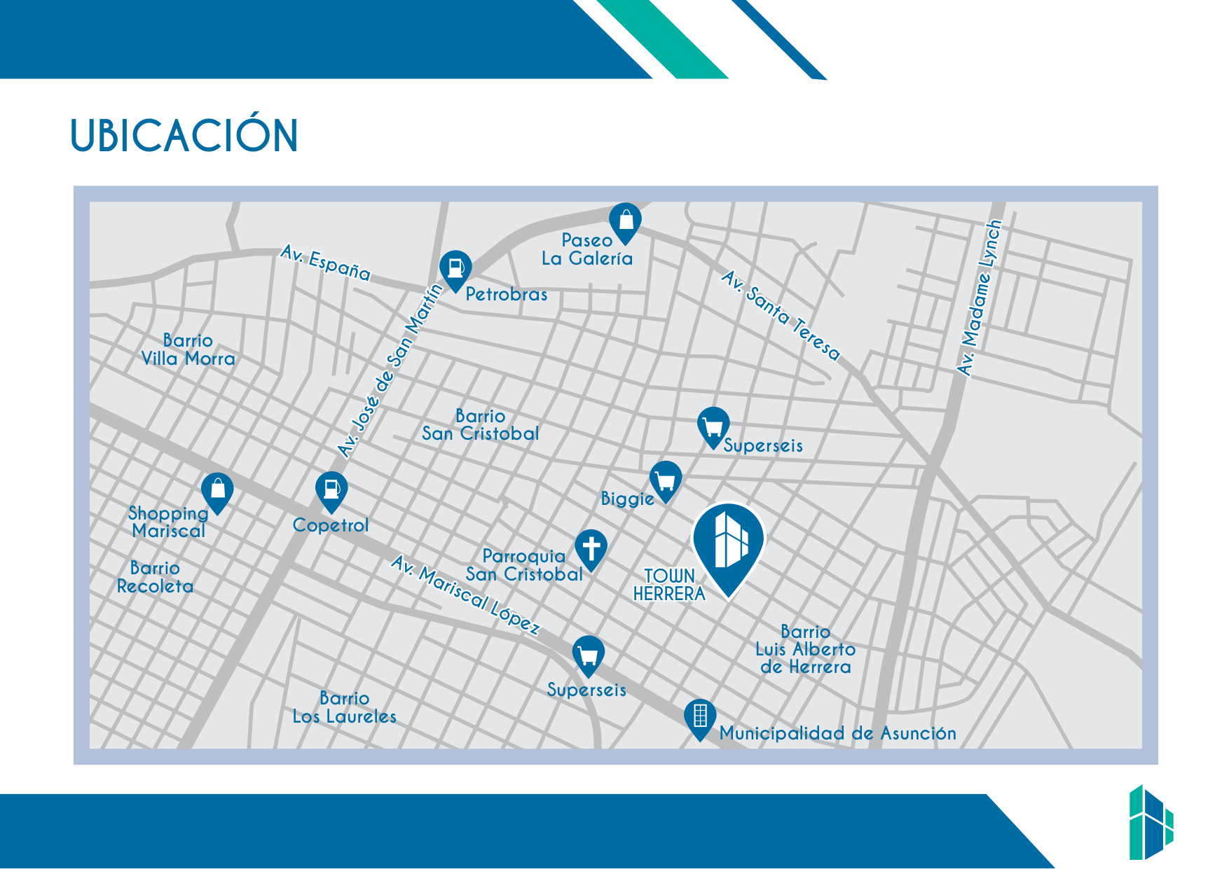
UBICACIÓN
UBICACIÓN Y MAPA DE MERCADO
Esquina Concejal Vargas y 4 de Julio, Barrio Herrera
A 500 m de Av. Mariscal López
Cercano a Superseis, Biggie, Shopping Mariscal, Paseo La Galería
A pocas cuadras de la Municipalidad de Asunción
Lindante con Barrio Villa Morra y San Cristóbal
MAPA REAL DEL DESARROLLADOR
Meridiano Capital · Herrera-001 · Investor Book · Confidencial
14

Slide 16
FORMA DE PAGO
Cómo se puede comprar
Norma estándar Meridiano
Variante de plazo corto (este proyecto)
20% anticipo (firma boleto)
40% anticipo
70% cuotas mensuales decrecientes durante obra
50% cuotas durante obra
10% contra la entrega física
10% contra la entrega física
No se financia directamente contra la escritura — el 10% final se cobra contra la entrega física del departamento, ~6-8 meses antes de la escritura. Ambos esquemas conviven; la variante de plazo corto ayuda a cerrar el déficit de timing de este proyecto específico (12 meses de obra).
Meridiano Capital · Herrera-001 · Investor Book · Confidencial
15

Slide 17
FINANCIACIÓN
Del comprador vs. estructura de inversión de Meridiano
Comparable real | Condición de financiamiento observada
Sunset Santa Teresa | Hasta 24 meses sin interés, escalones 30/50/90%
Ayre Santa Teresa | Planes 20-80, 20-50-30, 30-50-20
Livit Santa Teresa | 20% + cuotas de USD 500
Matrisa Lillo | 27 meses sin interés + financiación post-obra hasta 5 años
Ventura Ycuá Satí | Hasta 36 meses
ESTRUCTURA DE INVERSIÓN — MERIDIANO
Vehículo: Sociedad Anónima, 2-3 socios
100% fondos propios — sin deuda bancaria, sin fideicomiso
Capital propio cubre el 74-76% de la Inversión Total según escenario
Déficit de timing de caja identificado y resuelto (mes 9→11)
Meridiano Capital · Herrera-001 · Investor Book · Confidencial
16

Slide 18
ESTRATEGIA Y RETORNO
Capital → Obra → Producto terminado → Venta → Ganancia
Ángulo 1
Ángulo 3
Ángulo 2 ★
21 uds
29 uds (ilustr.)
39 uds (ilustr.)
Inversión Total
Inversión Total
Inversión Total
USD 2.745.598
USD 2.930.823
USD 3.185.640
Margen (bajo–alto)
Margen (bajo–alto)
Margen (bajo–alto)
436.259 – 1.051.008
489.990 – 751.518
784.541 – 1.091.147
ROI
ROI
ROI
15,9% – 38,3%
16,7% – 25,6%
24,6% – 34,3%
★ Ángulo 2 recomendado — mayor margen, mejor ROI en el extremo conservador, y el costo/m² más bajo de los tres.
Meridiano Capital · Herrera-001 · Investor Book · Confidencial
17

Slide 19
POTENCIAL DE ALQUILER
También un producto de renta, no solo de venta
Venta mínima + retención perpetua
Venta agresiva (100%)
Venta mínima + retención 2 años + reventa
15,0%/año
24,3%/año
33,4%/año — ESTIMATED
Se vende solo lo necesario para financiar la obra
Se liquida la totalidad apenas disponible
El más alto, con más riesgo de mercado (plusvalía 20%/año no es una tasación de tercero)
Meridiano Capital · Herrera-001 · Investor Book · Confidencial
18

Slide 20
SENSIBILIDAD Y PRECIO DE ENTRADA
Cómo cambia el margen — y hasta cuánto conviene pagar
El rango de precio de venta (USD 1.900-2.050/m²) es la variable de sensibilidad principal — los tres Ángulos dan margen positivo en todo ese rango, incluido el extremo bajo.
Concepto | Valor
Precio solicitado por el vendedor | USD 850.000
Precio pagado / a pagar (validado) | USD 850.000
Precio máximo económicamente justificable | No cuantificado en este documento — PENDING, ver Data Room
Variables de sensibilidad pendientes de cuantificar (PROJECTION, no ESTIMATED): costo de refuerzo estructural del Ángulo 2 si la opinión estructural lo exige — la única variable de sensibilidad real que sigue abierta.
Meridiano Capital · Herrera-001 · Investor Book · Confidencial
19

Slide 21
DE USD 650/720 POR M² A USD 1.525-1.628/M²
Composición del costo por m² comercializable
Ángulo 1 — USD 1.525,33/m²
Ángulo 3 — USD 1.628,24/m²
Ángulo 2 — USD 1.516,97/m²
Terreno
Estructura ya construida + doc. + riesgo evitado
Terminación sobre estructura existente
Obra 100% nueva
Proyecto (honorarios diseño) — solo Ángulo 2/3
Aprobaciones e imprevistos — solo Ángulo 2/3
Meridiano Capital · Herrera-001 · Investor Book · Confidencial
20

Slide 22
DE INGRESOS A MARGEN
Composición del precio de venta — valor medio del rango
Ángulo 1
Ángulo 3
Ángulo 2
Ingresos USD 3.567.637–4.218.165
Ingresos USD 3.820.500–4.097.250
Ingresos USD 4.424.700–4.749.150
Inversión Total (costo)
Comisión de venta (5,5%)
IVA del desarrollador (10% s/construcción)
Margen neto
Meridiano Capital · Herrera-001 · Investor Book · Confidencial
21

Slide 23
RIESGOS CLAVE
Lo que todo inversor debe saber
Categoría | Estado | Detalle
Estructural | 🔴 | Opinión profesional pendiente sobre si la estructura soporta el piso adicional del Ángulo 2, sin refuerzo mayor.
Terreno | 🟢 | Resuelto — el AMC sugería un terreno vacío de ~USD 380/m² (~2x menos que el implícito, ~768/m²); el founder explicó la diferencia como valor de casa preexistente + demolición (regla D-071 ya vigente).
Mercado | 🟡 | La plusvalía de zona a 2 años (20%/año) es un dato del founder, no una tasación de tercero.
Ejecución | 🟡 | El mix de unidades chicas de Ángulo 2/3 es ilustrativo — falta un arquitecto que confirme que entra en la envolvente aprobada.
Construcción | 🟢 | Obra parcialmente construida (73,5%) reduce el riesgo frente a un terreno vacío.
Financiero | 🟢 | Márgenes positivos en los 3 diseños, en todo el rango de precio, con IVA del desarrollador ya descontado.
Meridiano Capital · Herrera-001 · Investor Book · Confidencial
22

Slide 24
DUE DILIGENCE Y TESIS DE INVERSIÓN
Qué está confirmado, y por qué conviene
Ítem | Estado
Identidad del vendedor | VERIFICADO
Título, gravámenes y embargos | VERIFICADO
Base del IVA del desarrollador | VERIFICADO
Política de precios vs. comparables | VERIFICADO
Opinión estructural (piso adicional) | CRÍTICO ANTES DE INVERTIR
Estructura ya construida al 73,5% — menos riesgo y tiempo que empezar de cero
Precio de entrada validado contra múltiples referencias independientes de mercado
Margen positivo en los 3 diseños, en todo el rango de precio analizado
Demanda y plusvalía reales de la zona, confirmadas con datos de mercado
Déficit de caja detectado con solución concreta ya modelada
Meridiano Capital · Herrera-001 · Investor Book · Confidencial
23

Slide 25
MERIDIANO CAPITAL
Sumate al desarrollo del
Edificio Barrio Herrera
Juan José Castillo
Operador Técnico y Legal de Inversiones Inmobiliarias · Asunción, Paraguay
+595 982 853 111 · juancastillo@meridianocapital.net · www.meridianocapital.net
Documento preliminar y no vinculante. Contiene visualizaciones y planos preliminares del desarrollador original, sujetos a cambios, e información ilustrativa para los diseños Ángulo 2/3. Sujeto a la opinión estructural pendiente y a los términos finales del boleto de compraventa. Ver el apéndice Data Room (contracts/cases/HERRERA-001/) para el detalle completo y las fuentes.

